Slide 1


RECYKLACE
Recyklační zpravodaj
Lukáš Jochacy

Slide 2
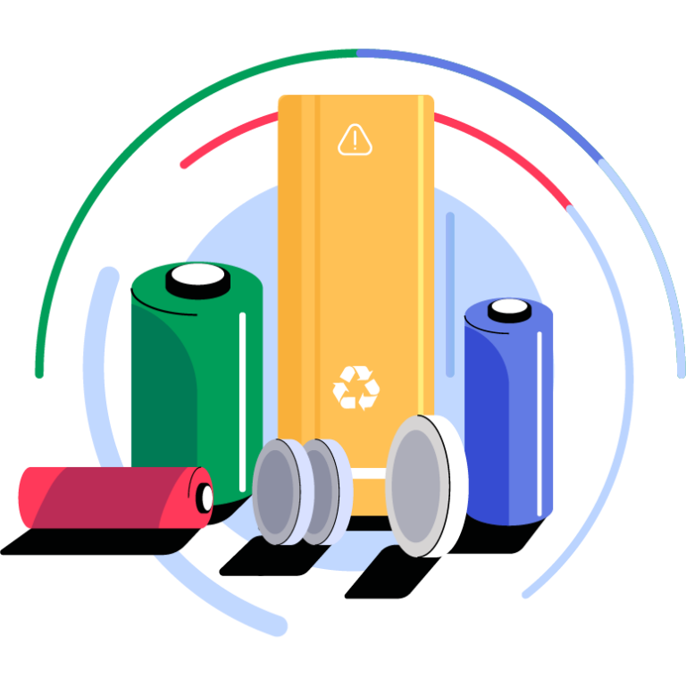
Úvod
Proč recyklovat?
Jak recyklovat?
Co když nebudeme třídit?

Slide 3
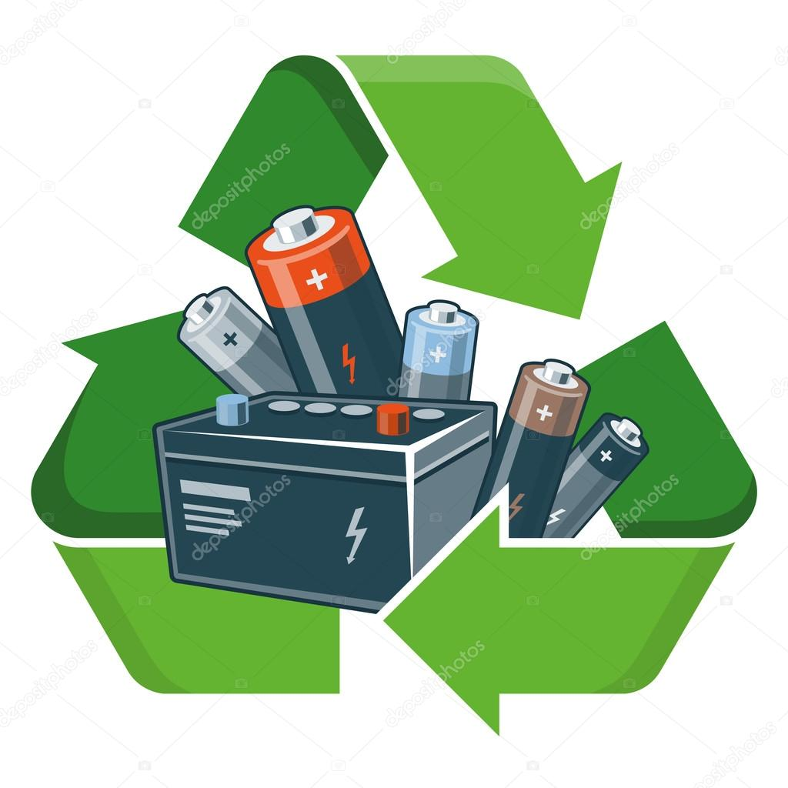
Proč recyklovat
Ochrana životního prostředí:
Obsahuje nebezpečné látky rtuť, olovo a kadmium atd…
Získávání cenných surovin:
Obsahují kovy které se dají ještě využít
Prevence rizik:
Baterie jsou velmi reaktivní a mohou způsobit požár nebo explozi

Slide 4
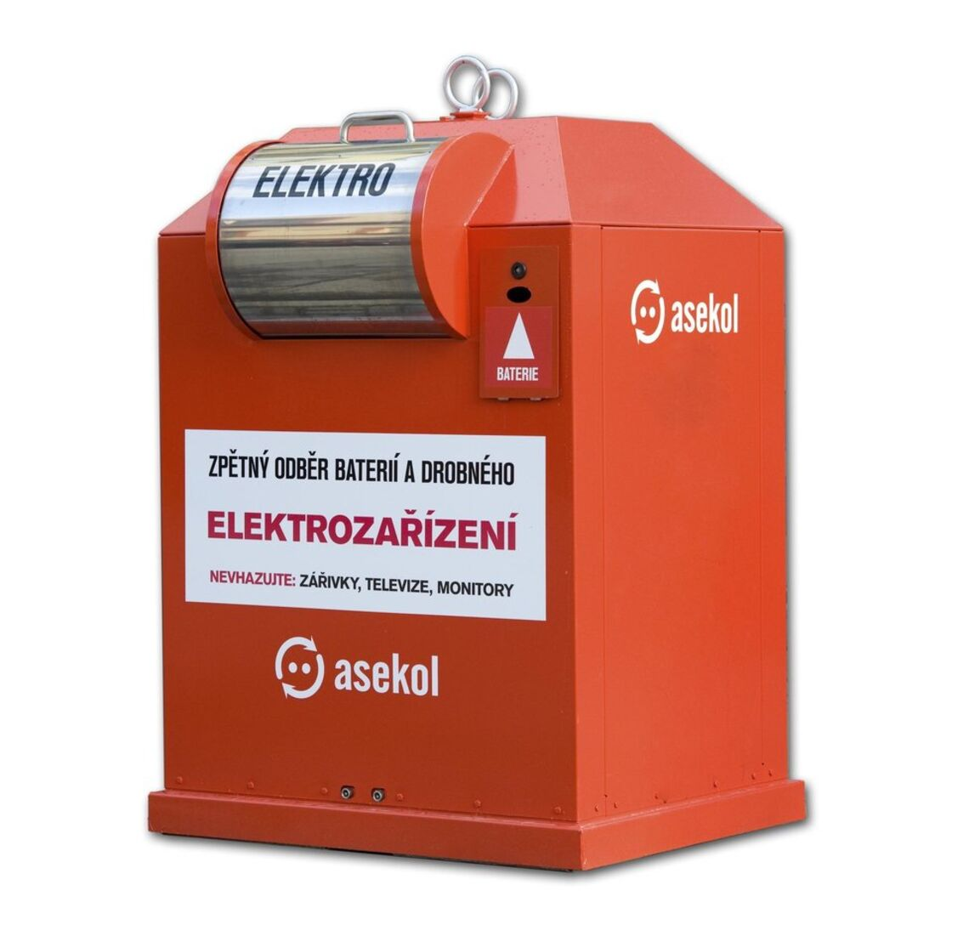
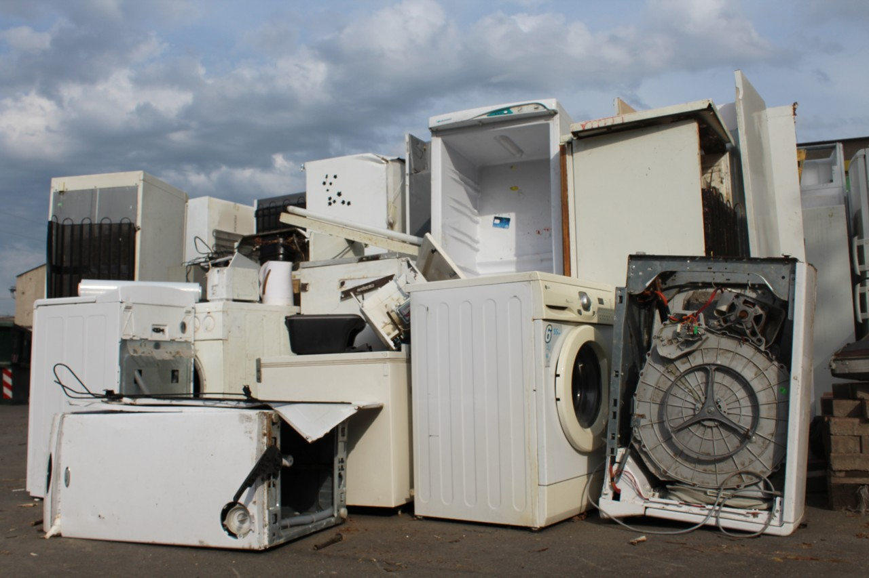
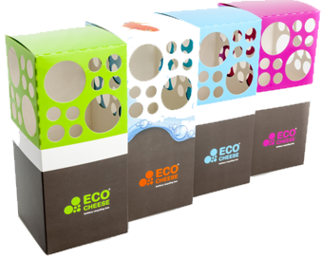
Jak recyklovat
Odevzdejme na sběrná místa : sběrné dvory
speciální červené kontejnery
Některé prodejny elektro provádějí zpětný odběr elektrozařízení
Drobné baterie se sbírají také ve školách či obecních úřadech

Slide 5
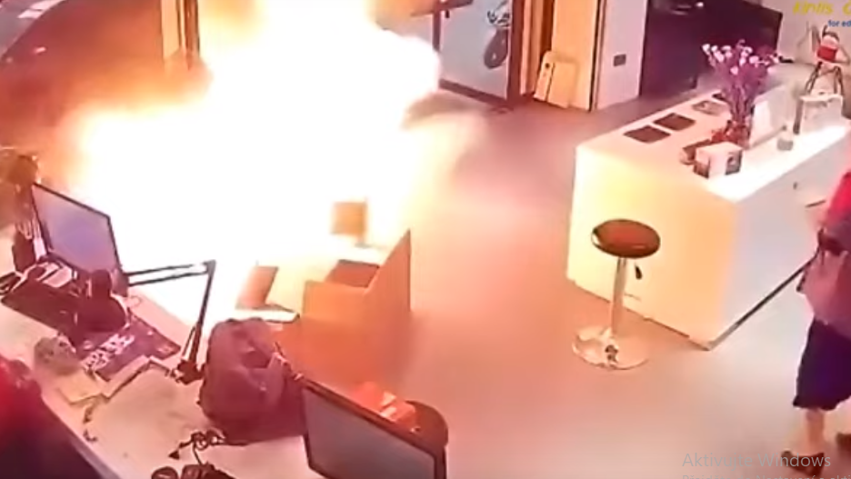
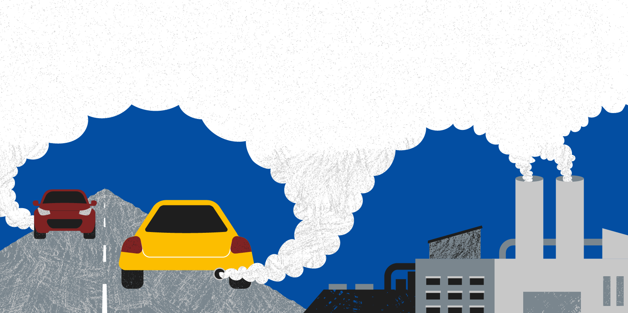
Následky netřídění
Kontaminace životního prostředí = znečištění půdy
Znečištění ovzduší = únik látek
Požáry = poškozené baterie mohou způsobit požáry i explozi

Slide 6

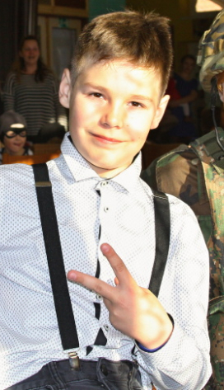

Děkuji za pozornost

